Slide 1
ЗАДАЧИ ОПТИМИЗАЦИИ ТРАЕКТОРИЙ РАЗВИТИЯ РЕГИОНАЛЬНЫХ ЭКОНОМИЧЕСКИХ СИСТЕМ ПО ЭКОЛОГИЧЕСКИМ ПАРАМЕТРАМ
Ратнер С.В., Институт проблем управления им. В.А. Трапезникова РАН, Москва

Slide 2

Экономический рост vs. экологическое благополучие

Slide 3
Неудачные попытки снижения негативных производственных эффектов
Внедрение технологий улавливания СО2 (снижение выбросов vs. потребление воды)
Использование биоэтанола в качестве моторного топлива (снижение выбросов vs. использование почв и воды)
Переход на электромобили в случаях низкого уровня проникновения ВИЭ в энергосистему (снижение выбросов при езде vs. увеличение выбросов при генерации энергии)

Slide 4
Математическая формулировка задачи выбора траектории развития
Многокритериальная задача оптимизации
Непараметрическая задача (неизвестны или не наблюдаемы все совокупности производственных связей)
Не-стохастическая задача
Можно оценить сравнительную эффективность однородных объектов (например, региональных систем)

Slide 5
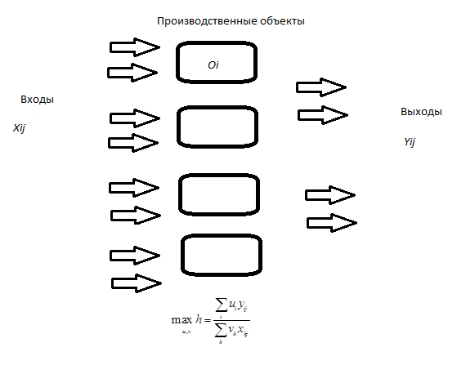
Анализ среды функционирования (Data Envelopment Analysis)

Slide 6
Анализ среды функционирования (Data Envelopment Analysis)
Название обусловлено тем, что мы пытаемся построить границу, окружающую (enveloping) все векторы входа/выхода.
Эффективность каждого ПО измеряется расстоянием от ее точки до границы (фронта, оболочки)
АСФ создает кусочно-линейный фронт используя методы линейного программирования

Slide 7
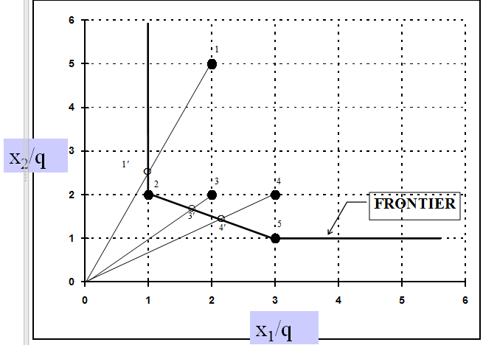
Графическая иллюстрация меры эффективности (радиальной)

Slide 8
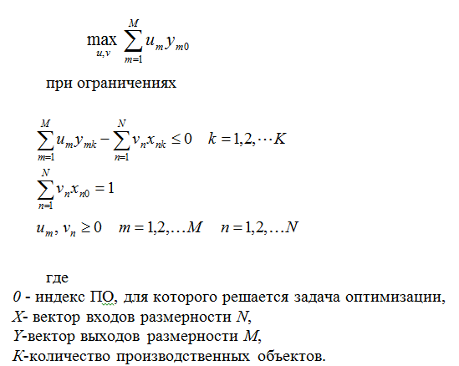
Формализация задачи (коэффициентная форма)

Slide 9
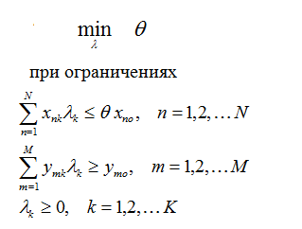
Двойственная форма

Slide 10
Результаты
Коэффициент сравнительной эффективности Ɵ
Эталонные объекты
Slacks (сдвиги, проекции на границу эффективности)
Целевые параметры по каждому «входу»

Slide 11
Экологический DEA
Наличие неустранимых нежелательных выходов
Разделение меры эффективности (коэффициента на составляющие – экономическую эффективность и экологическую эффективность)
Представление нежелательных выходов в качестве входов в модели, ориентированной по входам (отлично работает)

Slide 12
Задача для региональной эколого-экономической системы
Входы: выбросы загрязняющих веществ в атмосферу, объемы образования сточных вод и объемы забора свежей воды из природных объектов (поверхностных и подземных)
Выходы: объем ВРП и количество населения в регионе
Задача: определить регионы, в которых наибольший социально-экономический эффект достигается при наименьших негативных воздействиях на природные объекты

Slide 13
Результаты для регионов РФ
Экологические эффективные (коэффициент эффективности 1): Калужская область, Орловская область, Республика Ингушетия, Чеченская Республика, Чувашская Республика, Республика Алтай и Сахалинская область
Наименее экологически эффективные (коэффициент эффективности ниже 0,2): Костромская , Мурманская, Оренбургская и Кемеровская области, Красноярский край

Slide 14
Что далее?
Кластеризовать регионы по структуре производства (повышение точности)
Посмотреть динамику сравнительной эффективности (через индекс Малмквиста (Malmquist productivity index, MPI)
Определить эталонные регионы для каждого неэффективного объекта
Определить цели по снижению негативных экологических эффектов
Решить задачу АСФ второго уровня для каждого неэффективного регионе

Slide 15
Спасибо за внимание!
Contacts:
lanaratner@gmail.com
http://lanarat.ucoz.ru

